Slide 1



ONG MUNDO ARMÓNICO TSEYOR
EN CHILE
TSEYOR.ORG

Slide 2
ONG MUNDO ARMÓNICO TSEYOR es un grupo de contacto extraterrestre con fines de ayuda humanitaria, divulgación y trabajo transpersonal.
Hemos mantenido conversaciones por más de 40 años con seres humanos vivos de diversos planetas de la galaxia.
Quienes nos han transmitido un mensaje de amor, hermandad y sanación.
Somos aprendices de la filosofía cuántica, que aspira al pensamiento trascendente, y contamos con la ayuda del Cristo Cósmico
Está previsto un despertar espiritual de esta humanidad y la creación de las Sociedades Armónicas de la Galaxia, aquí en este planeta.

Slide 3
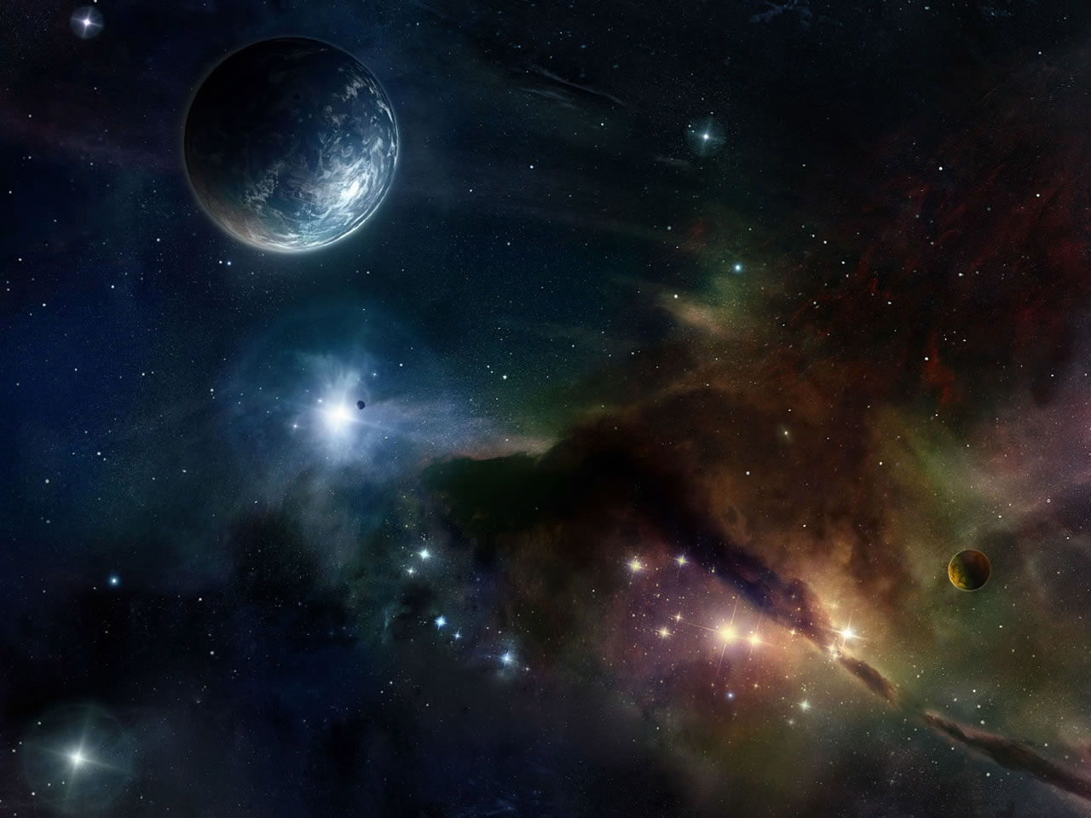
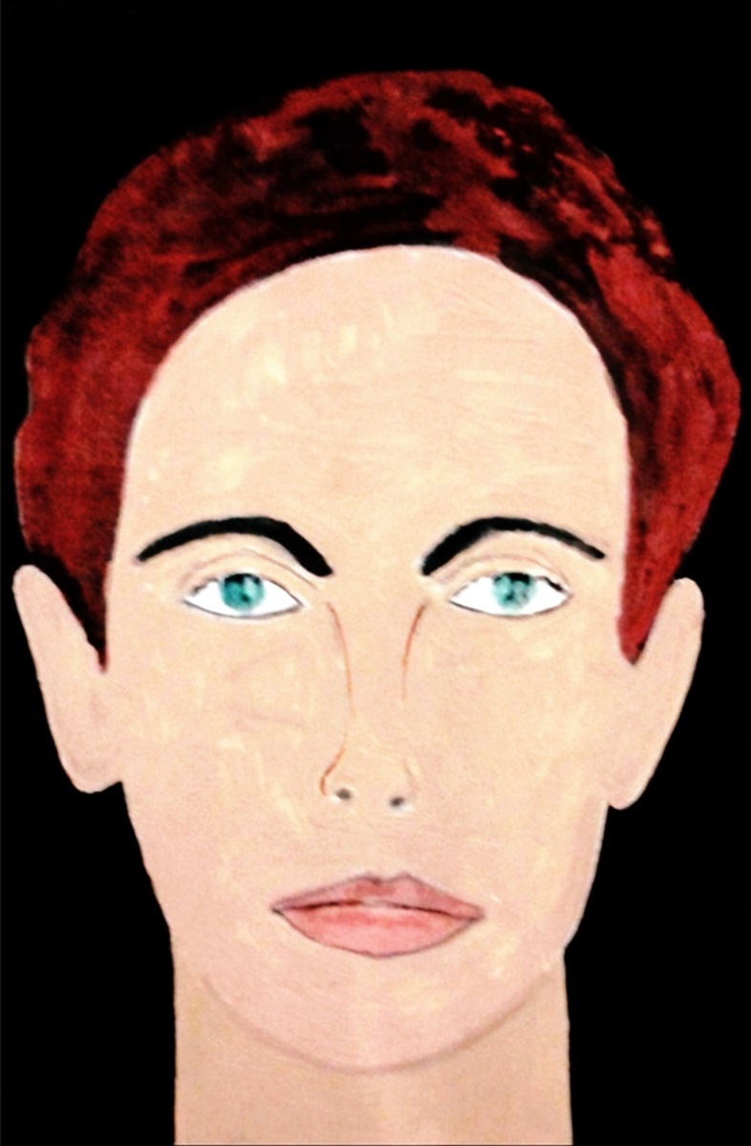
Todo comenzó hace más de 40 años, en una sesión de estudiantes de hipnosis, en España.
Mientras efectuaban las prácticas, se conectó telepáticamente un ser que se presentó como Melinus, de Ganímedes.
Melinus dijo ser miembro de la Confederación de Mundos Habitados de la Galaxia, un conjunto de inteligencias del universo unidos con un propósito común de ayuda humanitaria.
MELINUS

Slide 4
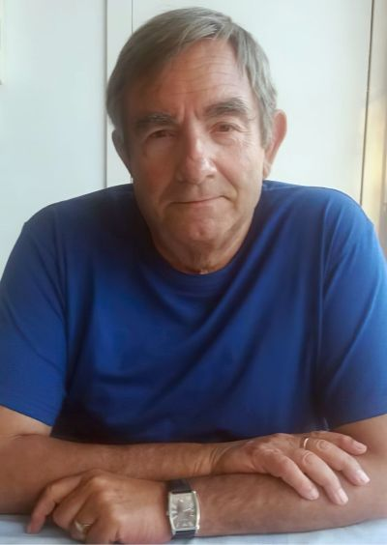
Nuestro amigo Josep de Barcelona, España, estuvo presente en esas sesiones de conversación con Melinus.
Josep se convertiría unos años más tarde en el canal oficial de comunicación de TSEYOR.
Durante un tiempo recibió la formación necesaria para perfeccionar su recepción telepática en su pantalla mental.
Más adelante, se le puso el nombre de Puente, y su función es “Chac-Mool”, que en idioma maya significa “intermediario”.

Slide 5
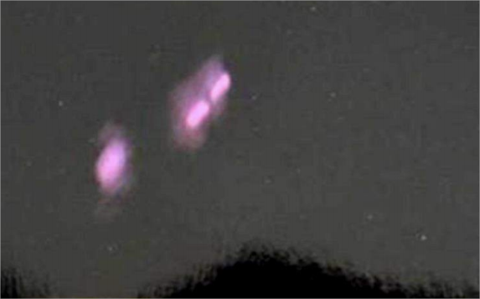
Nuestro canalizador Puente, junto con otros hombres y mujeres, tuvieron en años sucesivos múltiples experiencias de avistamientos de naves, previa cita con los seres de las estrellas quienes determinaban un día, hora, y lugar, y aparecían con sus naves señalándoles que efectivamente el contacto extraterrestre era auténtico.
Muchos de estos relatos están en el libro “Los Guías Estelares”
Fotografía tomada el 31 de Agosto de 1982

Slide 6
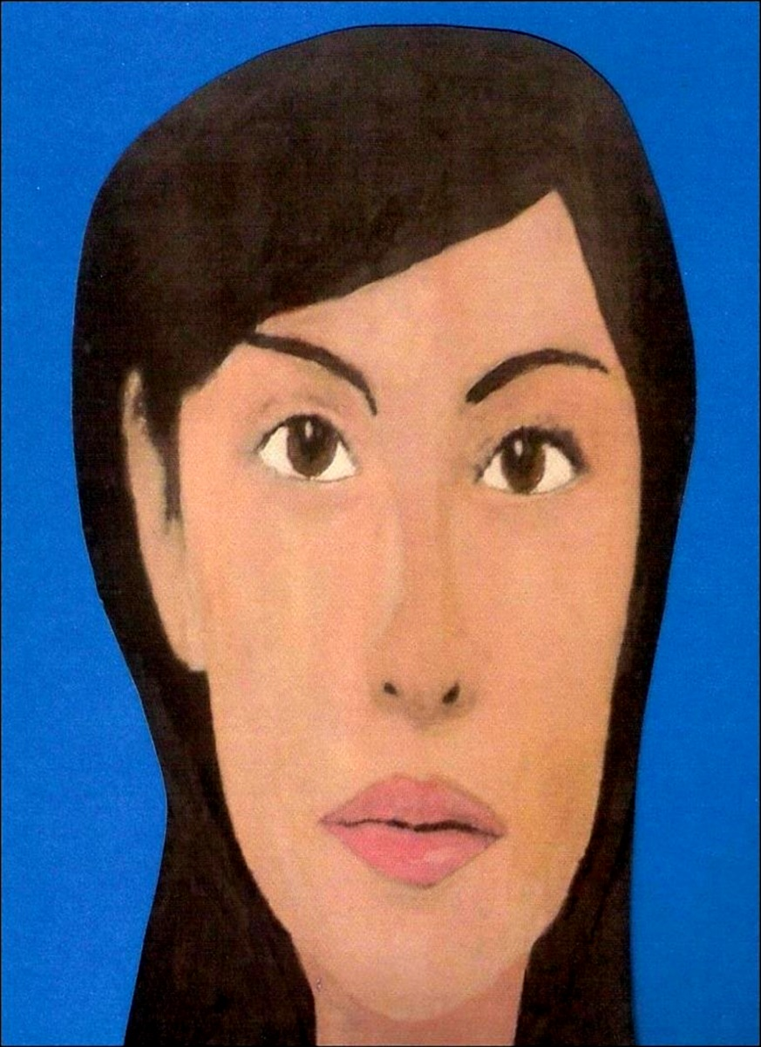
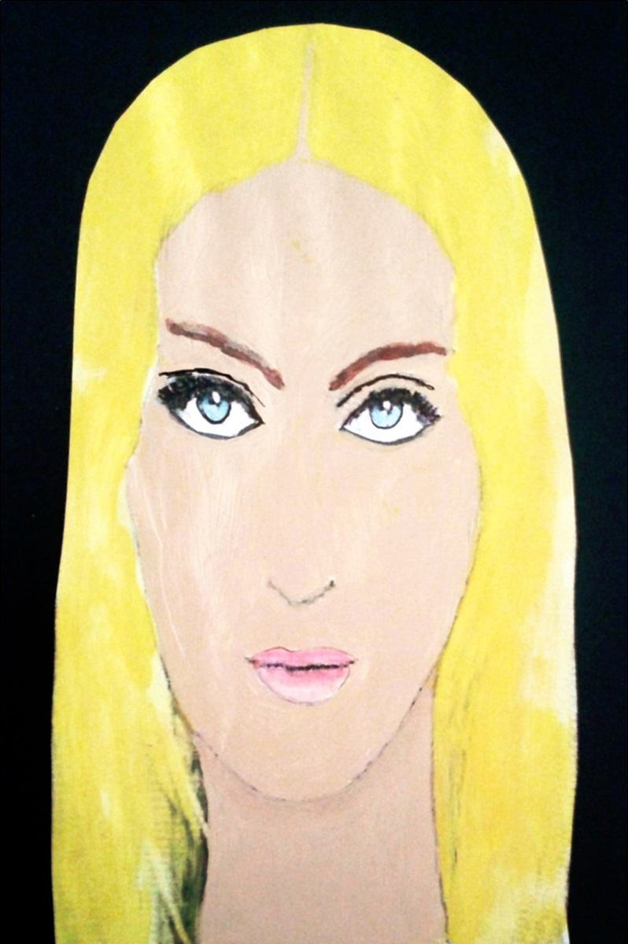
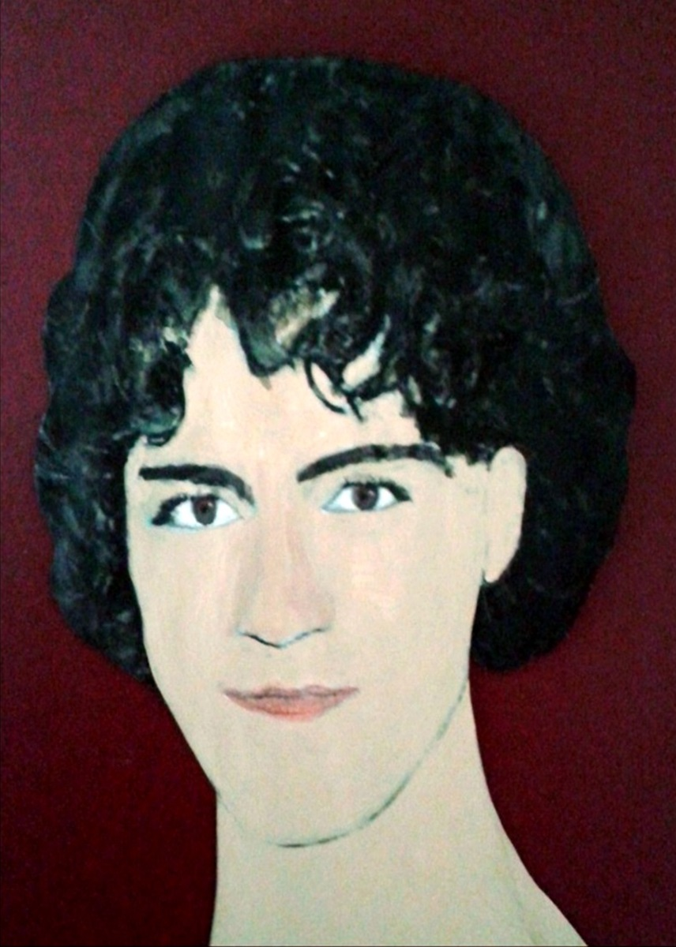
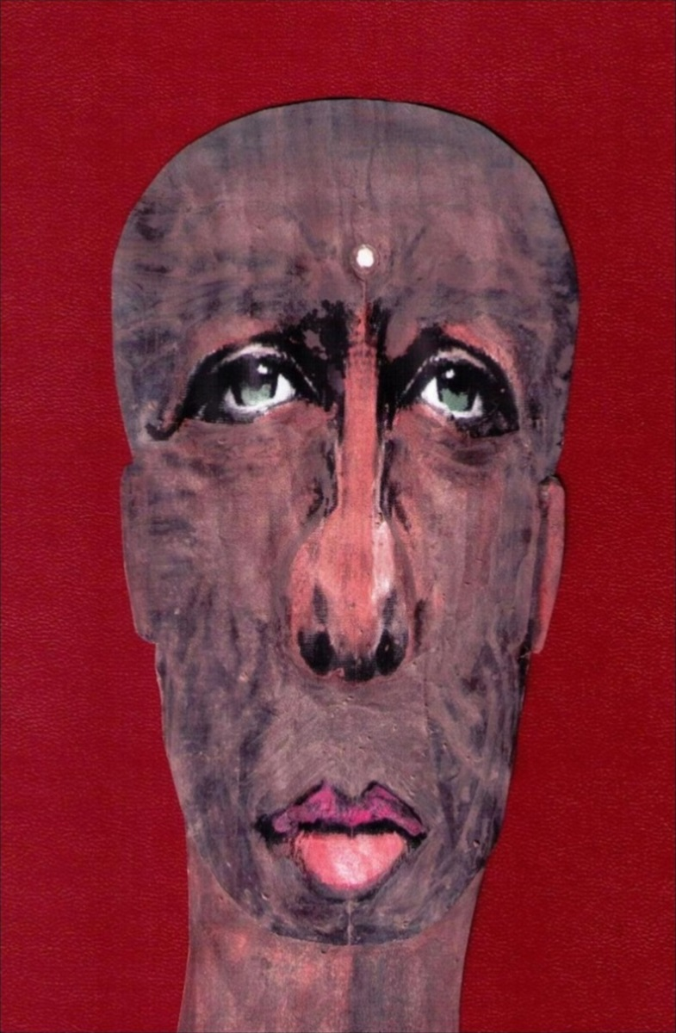
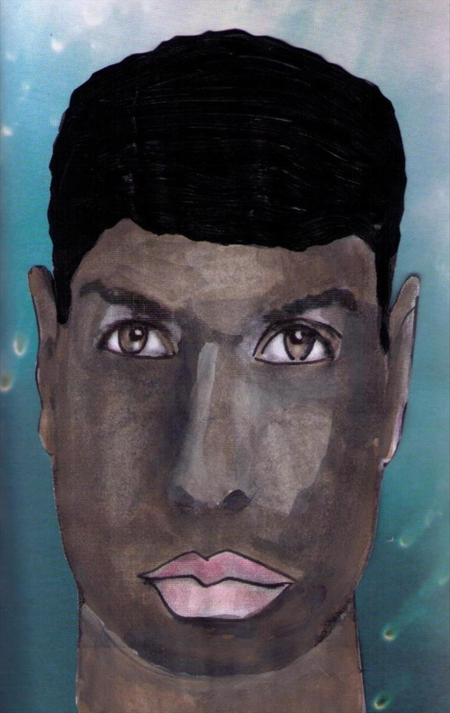
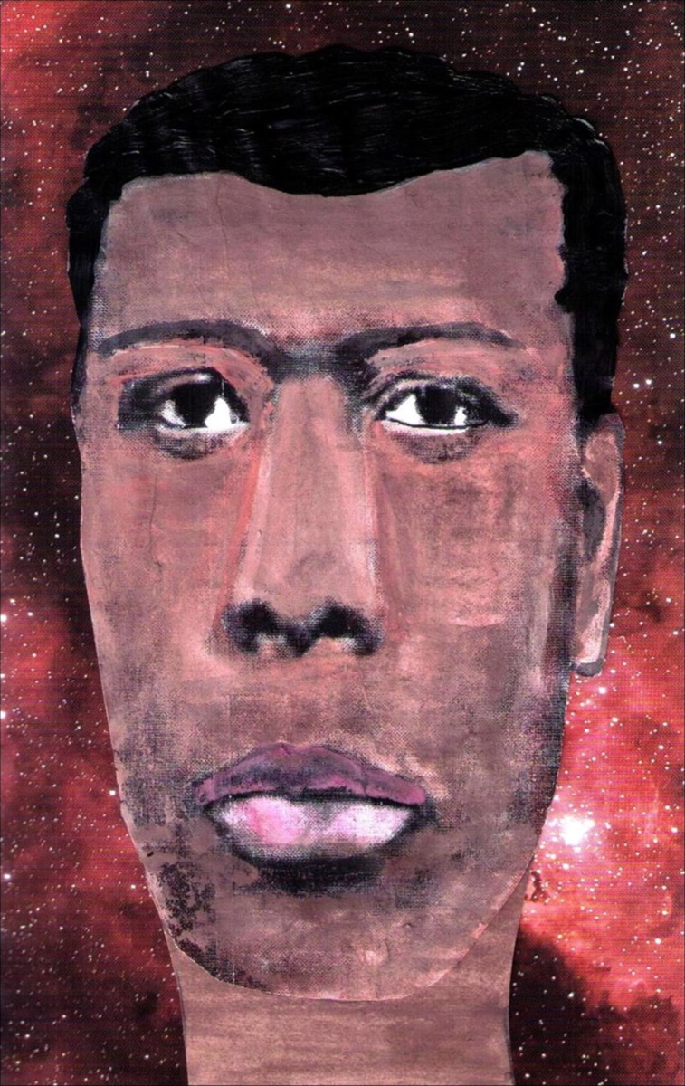
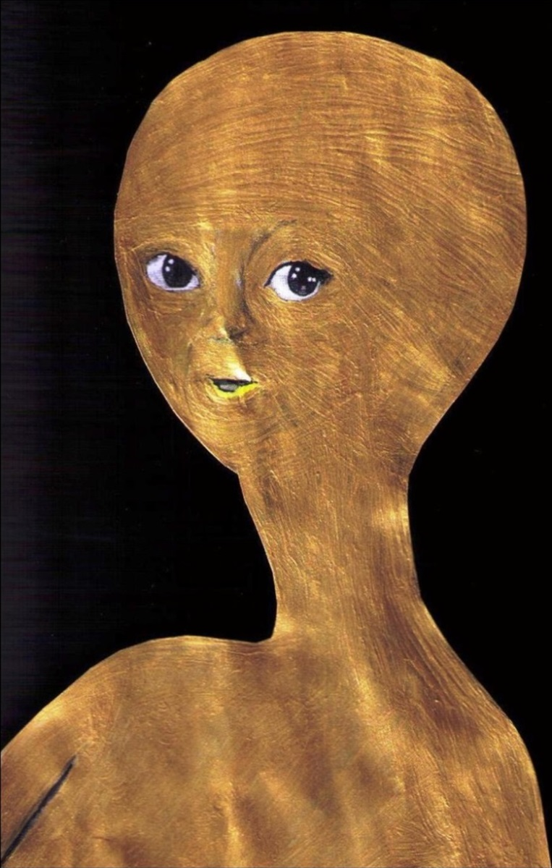
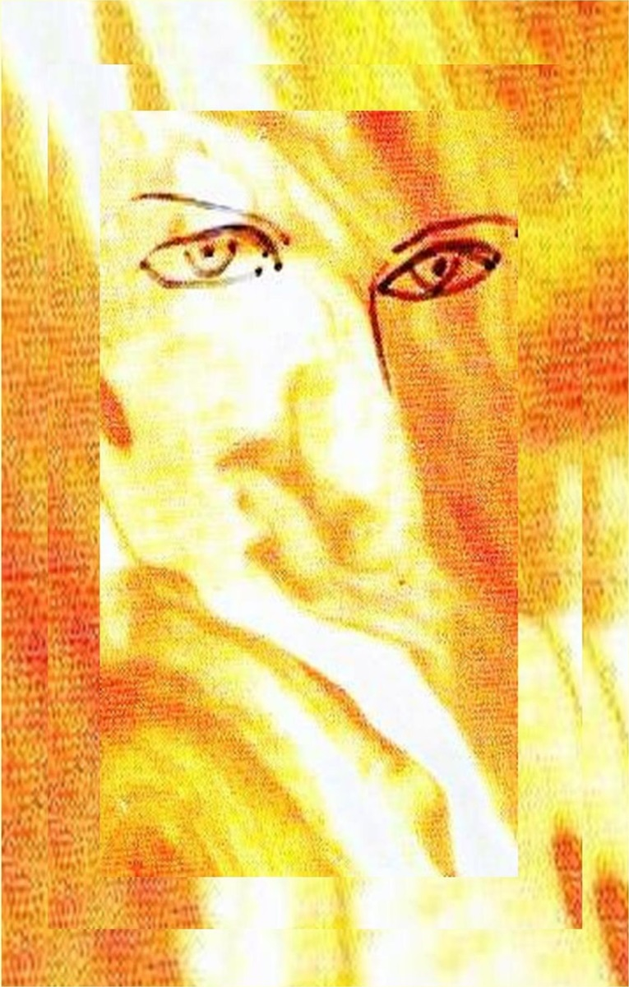
En años sucesivos fueron entrando nuevos miembros de la Confederación de Mundos de la Galaxia, quienes transmitieron su amor y sus palabras.
Cada uno tiene su especialidad y su grado de vibración, y son de diferentes lugares de la galaxia.
Estos son solo algunos de ellos.
OSTRACITA
SILI-NUR
OLIÓN
AUMNOR
SHILCARS
MELCOR
NOIWANAK
AIUM OM

Slide 7
Junto a nuevos miembros del grupo crearon la asociación sin ánimo de lucro Tseyor Centro de Estudios Socioculturales.
Años más tarde se unieron muchas más personas y se creó la Universidad Tseyor de Granada, y posteriormente la ONG Mundo Armónico Tseyor.
En Chile la ONG ha sido registrada y se ha puesto en marcha en 2023.

Slide 8
Durante estos años hemos recibido más de 1500 comunicaciones, de las cuales se han generado más de 400 libros, disponibles todos gratuitamente en nuestro sitio web.
Muchos hemos podido disfrutar de las palabras, sugerencias, referencias, y energía amorosa de nuestros tutores, amigos y hermanos de la Confederación de Mundos de la Galaxia.
Somos una gran familia, de distintos países: España, Chile, México, Panamá, Venezuela, Perú, Costa Rica…
Hemos participado en congresos internacionales, en encuentros, convivencias, y siempre hemos podido saborear la energía vivificadora de un aprendizaje sencillo, humilde, pero de carácter evolutivo y trascendente, cuando parte de la unidad grupal.

Slide 9
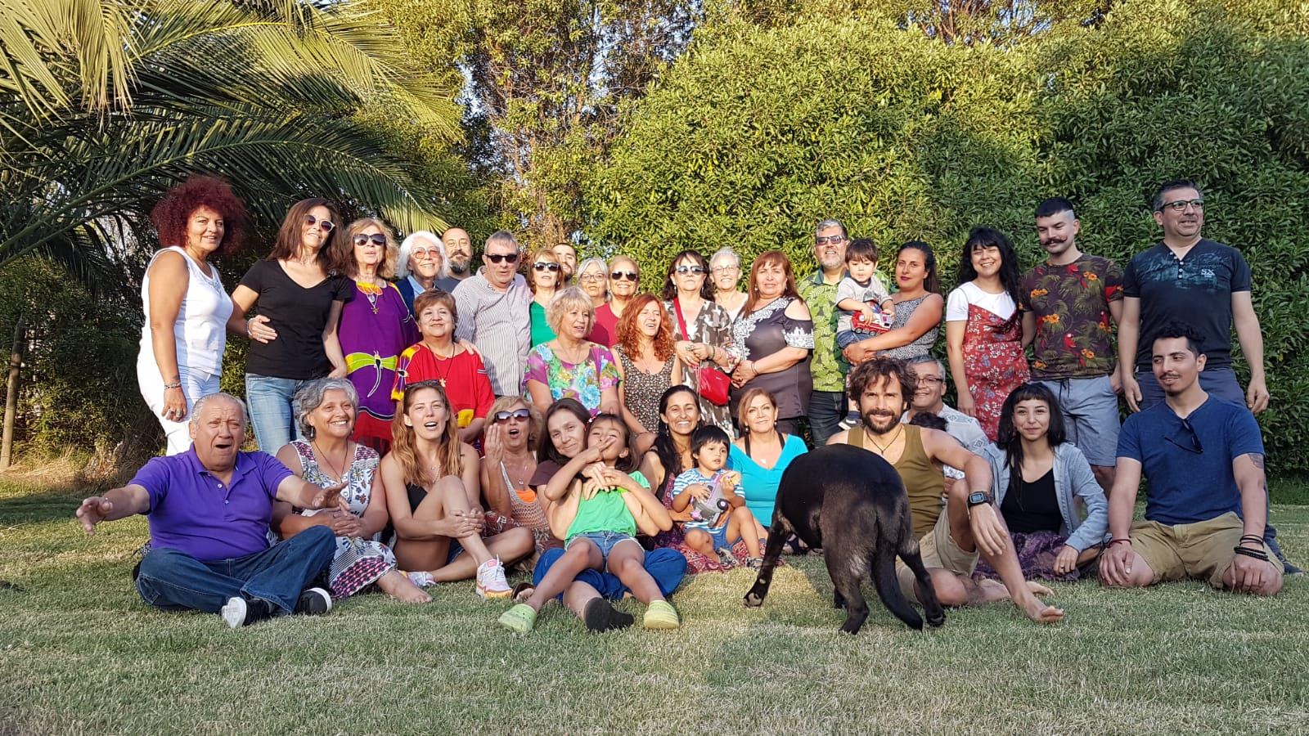
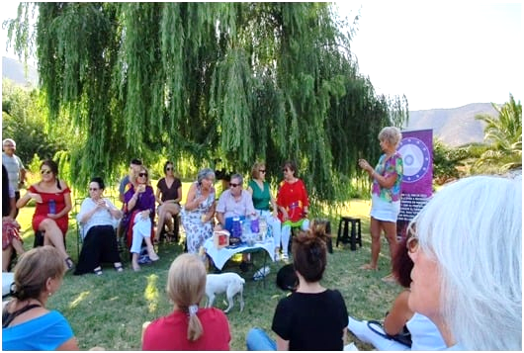
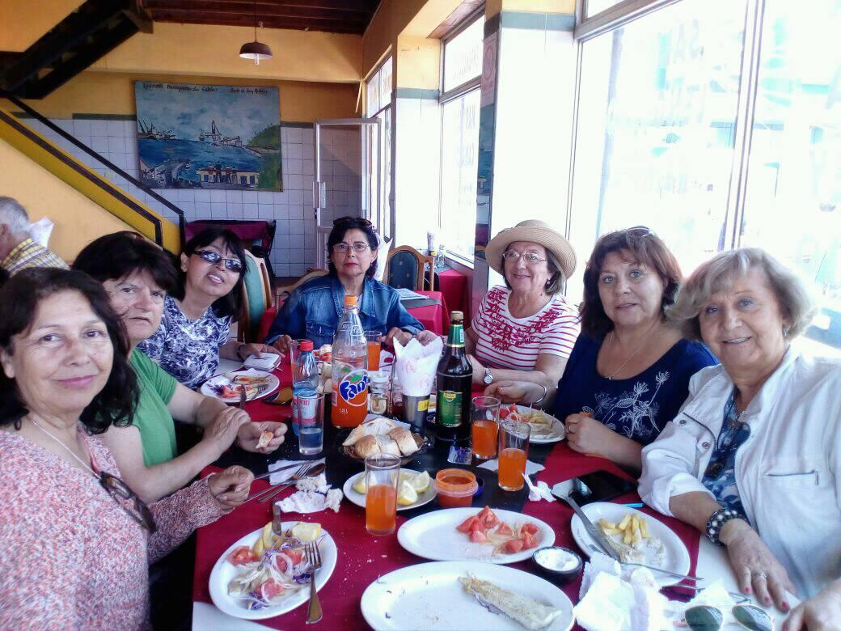
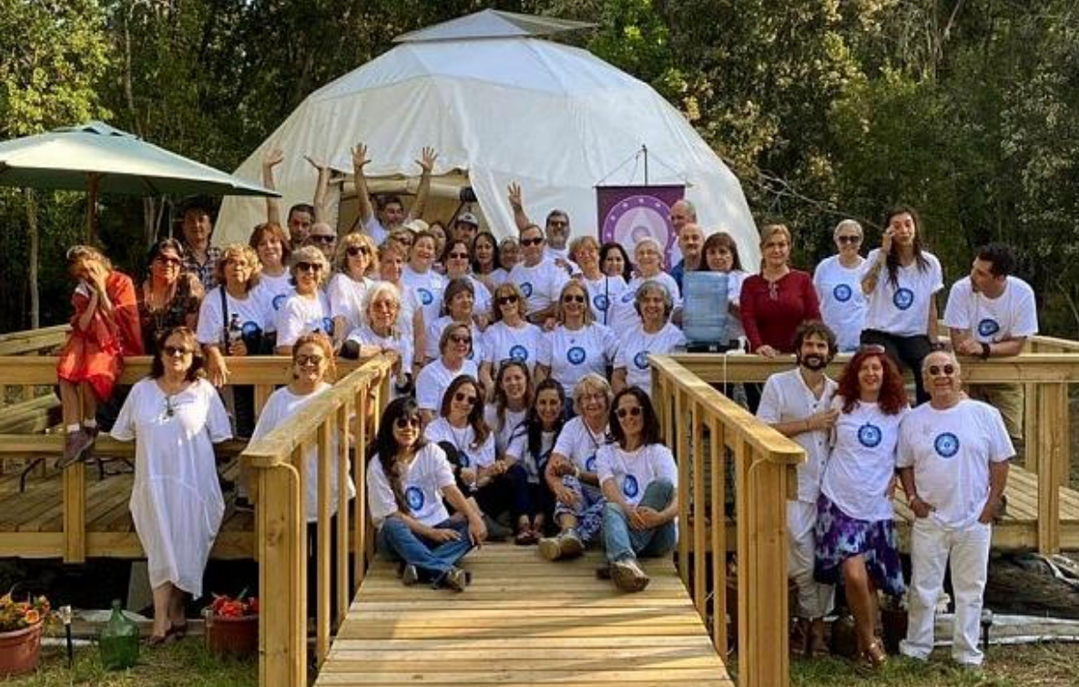
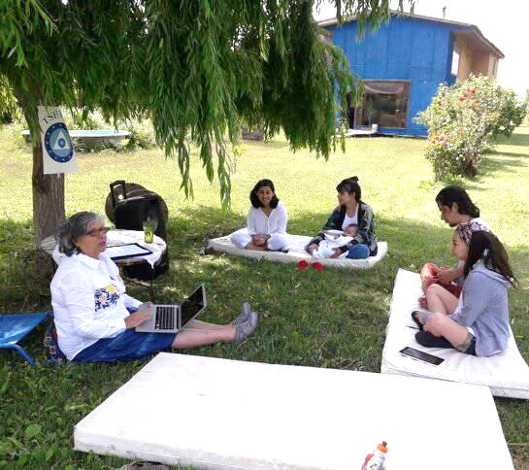

Slide 10
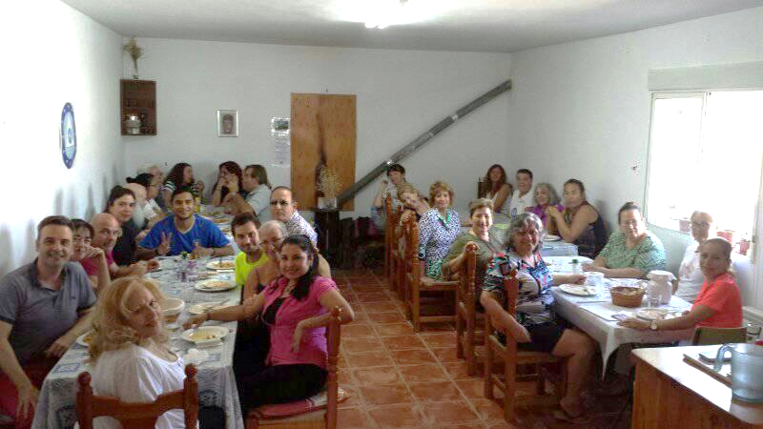
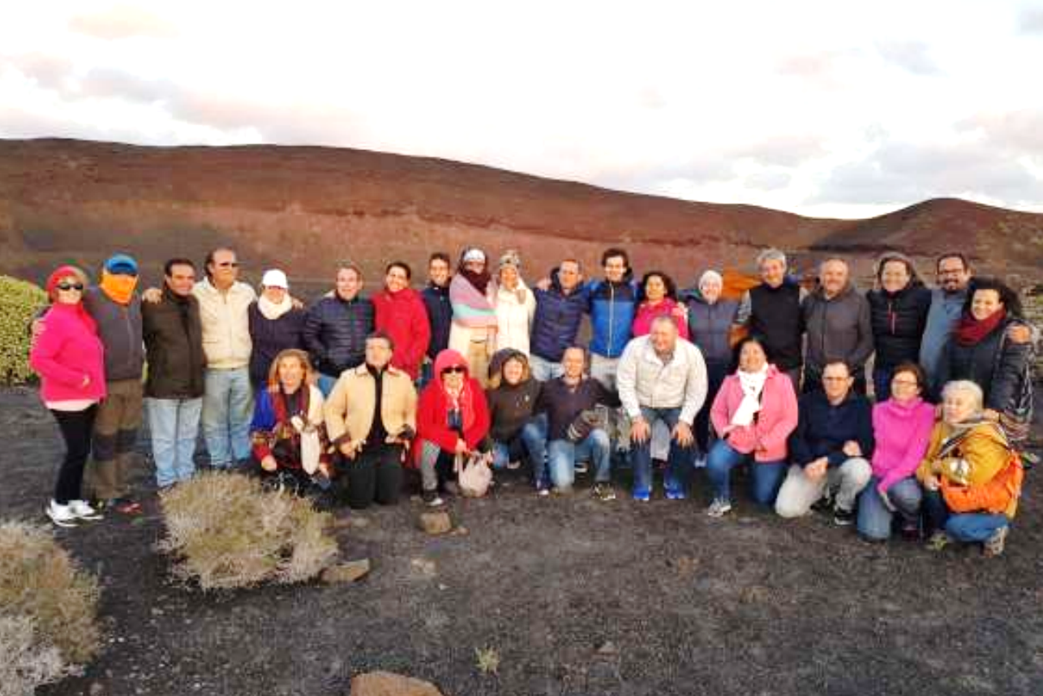
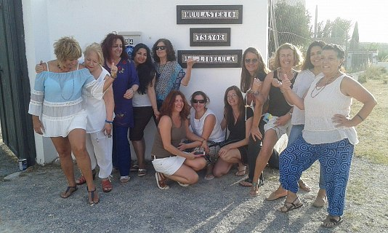
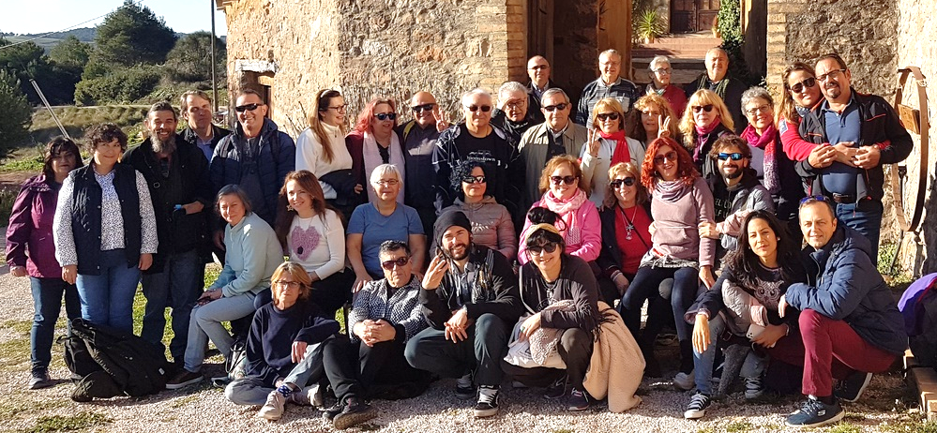

Slide 11
Nuestros amigos estelares siempre nos dicen:
“No nos creáis, comprobadlo por vosotros mismos. Porque si experimentáis, ya nadie os va a tener que explicar. Lo vais a saber.”
Siempre nos han tratado con sumo respeto, amor y amistad. Nos dicen:
“Solo os damos referencias, no podemos dirigir vuestras vidas, eso sería una burda interferencia. Habéis de tomar vuestras propias decisiones y actuar en plena libertad.”
SHILCARS

Slide 12
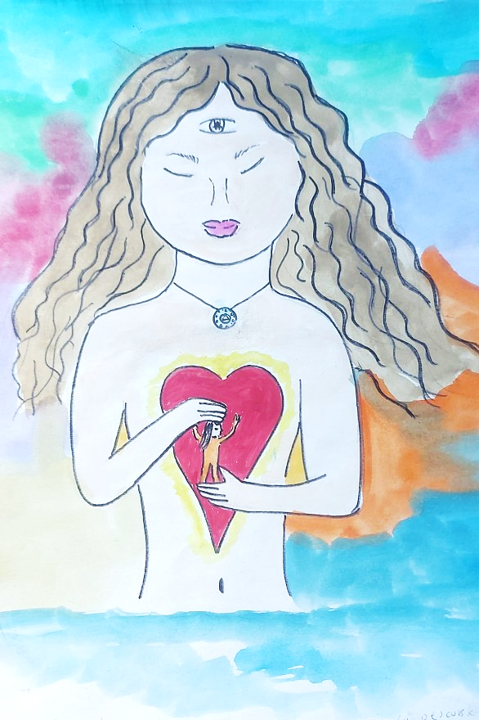
Los Guías Estelares nos invitan a un proceso de autodescubrimiento.
A través de un trabajo interior, espiritual, personal, y la nutritiva retroalimentación grupal.
Se trata de activar la alquimia transmutadora para que podamos recuperar nuestra condición de seres atlantes despiertos.
Y poder así descubrir nuestro origen estelar, sanar nuestros cuerpos, y conectarnos con el universo entero.

Slide 13
Trabajamos la Psicología transpersonal, y disponemos de herramientas de auto-ayuda proporcionadas por nuestros Guías Estelares.
Practicamos meditaciones para conectar con nuestra micropartícula (chispa divina) y otros trabajos con energías sutiles y extrapolación del pensamiento.
Es todo un proceso de alquimia transmutadora, del que todos somos valedores, solo se requiere poner unas sencillas claves en práctica:
1. Autoobservación. De instante en instante.
2. Desapego. De la materia.
Y del resultado de las dos anteriores, en equilibrio, se genera sin pensar:
3. Sacrificio por la Humanidad. Que viene de “sacro” (sagrado) y “oficio”

Slide 14
Nuestras actividades son:
Reuniones virtuales, que nos conectan desde todas las partes del planeta y nos permiten organizarnos.
Encuentros y convivencias, donde practicamos la hermandad y profundizamos en las lecturas, meditaciones, talleres...
Retiros espirituales, donde nos centramos en la meditación y la interiorización.
Trabajos de campo, donde vamos a saludar y tal vez recibir la visita de los hermanos de las estrellas.
Actividades de Ciencia, Arte, Filosofía, Espiritualidad… (CAFE)

Slide 15
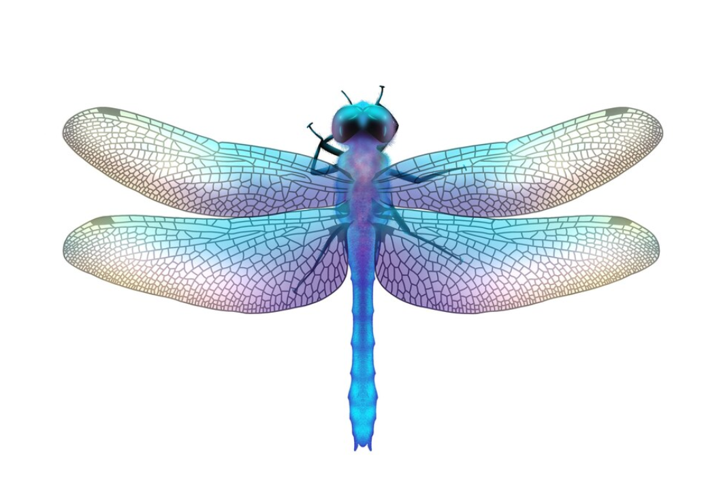
Invitamos a todos los chilenos de buena voluntad a ser parte de este proyecto que comienza hoy, aquí, y que poco a poco irá desvelando nuevas expectativas y cubriendo todo tipo de necesidades.
Pedimos paciencia, porque TSEYOR es un proceso de descubrimiento, y nos gustaría que nos consideren sus amigos. Amigos imperfectos, con virtudes y defectos, pero dispuestos siempre a la colaboración y la amistad.
Ofrecemos un Curso Holístico, totalmente gratuito, donde están las bases del mensaje de las estrellas, y que sirve de entrada al proyecto.
La invitación queda hecha por parte de estos humildes representantes de la Confederación de Mundos Habitados de la Galaxia.
Gracias a todos por vuestra atención. Amor.

Slide 16
